Slide 1
Números y Días
Objetivo: Estudiantes van a saber contar hasta 10 y los días de la semana.
Standard Addressed:
1.1 In the target language, engage in conversations, provide and obtain information, express feelings and emotions, and exchange opinions.
4.1 Demonstrate understanding of the nature of language through comparisons of the language studied and their own.
Calentamiento: (5 min)
¿De dónde eres?
¿Cómo te llamas?
¿Cómo se escribe tu nombre?
¿Cómo estás?
What do you respond when someone says “mucho gusto”?
Notes:
Hit #8 Activating Prior Knowledge

Slide 2
Números y Días
Objetivo: Estudiantes van a saber contar hasta 10 y los días de la semana.
Standard Addressed:
1.1 In the target language, engage in conversations, provide and obtain information, express feelings and emotions, and exchange opinions.
4.1 Demonstrate understanding of the nature of language through comparisons of the language studied and their own.
Calentamiento: (5 min)
¿De dónde eres?
Soy de __(TN / Memphis / etc)__
Notes:
Hit #8 Activating Prior Knowledge

Slide 3
Números y Días
Objetivo: Estudiantes van a saber contar hasta 10 y los días de la semana.
Standard Addressed:
1.1 In the target language, engage in conversations, provide and obtain information, express feelings and emotions, and exchange opinions.
4.1 Demonstrate understanding of the nature of language through comparisons of the language studied and their own.
Calentamiento: (5 min)
¿De dónde eres?
¿Cómo te llamas?
Me llamo ____(Sr. Gore)____
Notes:
Hit #8 Activating Prior Knowledge

Slide 4
Números y Días
Objetivo: Estudiantes van a saber contar hasta 10 y los días de la semana.
Standard Addressed:
1.1 In the target language, engage in conversations, provide and obtain information, express feelings and emotions, and exchange opinions.
4.1 Demonstrate understanding of the nature of language through comparisons of the language studied and their own.
Calentamiento: (5 min)
¿De dónde eres?
¿Cómo te llamas?
¿Cómo se escribe tu nombre?
Se escibe cee- o-o-pe-ere , cooper
Notes:
Hit #8 Activating Prior Knowledge

Slide 5
Números y Días
Objetivo: Estudiantes van a saber contar hasta 10 y los días de la semana.
Standard Addressed:
1.1 In the target language, engage in conversations, provide and obtain information, express feelings and emotions, and exchange opinions.
4.1 Demonstrate understanding of the nature of language through comparisons of the language studied and their own.
Calentamiento: (5 min)
¿De dónde eres?
¿Cómo te llamas?
¿Cómo se llama el presidente de los Estados Unidos?
¿Cómo estás?
Estoy __(bien / regular / así así / más o menos / mal)
Notes:
Hit #8 Activating Prior Knowledge

Slide 6
Números y Días
Objetivo: Estudiantes van a saber contar hasta 10 y los días de la semana.
Standard Addressed:
1.1 In the target language, engage in conversations, provide and obtain information, express feelings and emotions, and exchange opinions.
4.1 Demonstrate understanding of the nature of language through comparisons of the language studied and their own.
Calentamiento: (5 min)
¿De dónde eres?
¿Cómo te llamas?
¿Cómo se llama el presidente de los Estados Unidos?
¿Cómo estás?
What do you respond when someone says “mucho gusto”?
Igualmente / el gusto es mío / encantado
Notes:
Hit #8 Activating Prior Knowledge

Slide 7
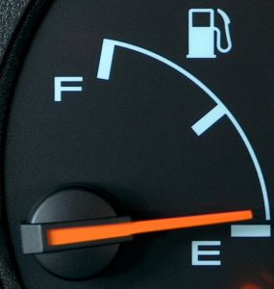
Números 1-10
0
Cero
gasolina
Notes:
Hit #8 Activating Prior Knowledge

Slide 8
Números 1-10
1
Uno
Notes:
Hit #8 Activating Prior Knowledge

Slide 9
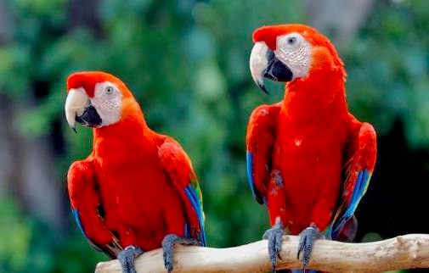
Números 1-10
2
Dos
Notes:
Hit #8 Activating Prior Knowledge

Slide 10
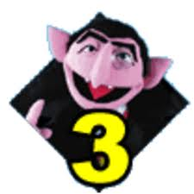
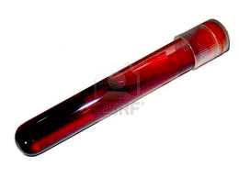
Números 1-10
Tres
Notes:
Hit #8 Activating Prior Knowledge

Slide 11
Números 1-10
4
Cuatro
Notes:
Hit #8 Activating Prior Knowledge

Slide 12
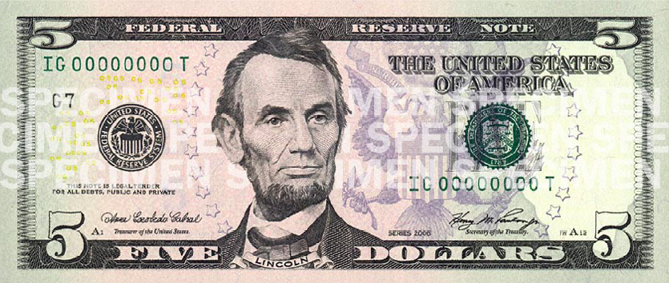
Números 1-10
5
Cinco
Notes:
Hit #8 Activating Prior Knowledge

Slide 13
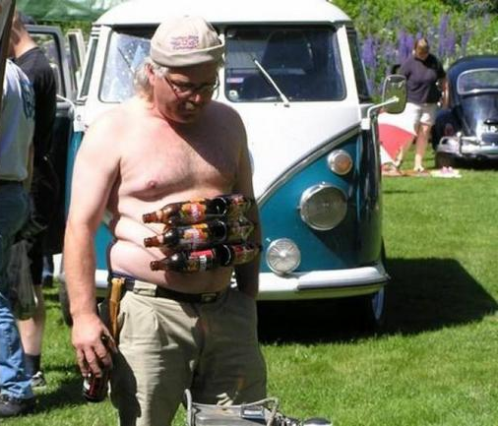
Números 1-10
6
Seis
Paquete de seis
Notes:
Hit #8 Activating Prior Knowledge

Slide 14
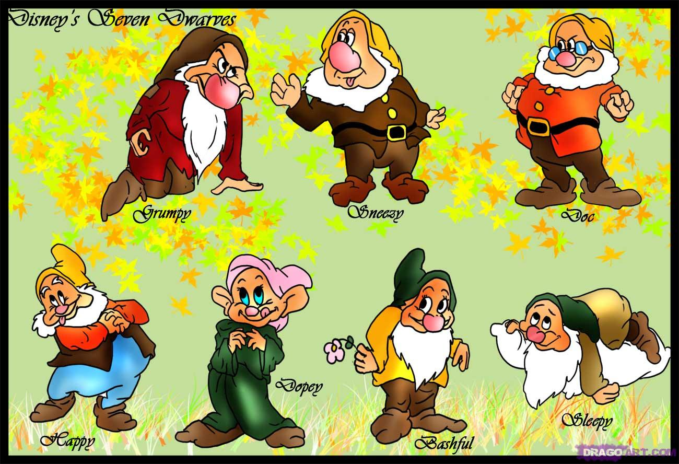
Números 1-10
7
Siete
Notes:
Hit #8 Activating Prior Knowledge

Slide 15
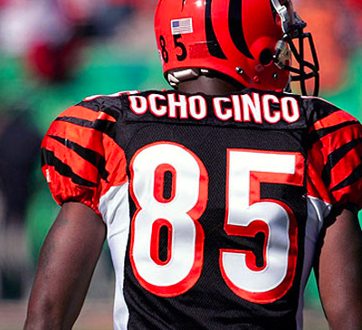
Números 1-10
8
Ocho
Notes:
Hit #8 Activating Prior Knowledge

Slide 16
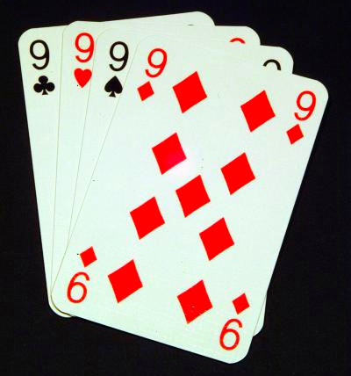
Números 1-10
9
Nueve
Notes:
Hit #8 Activating Prior Knowledge

Slide 17
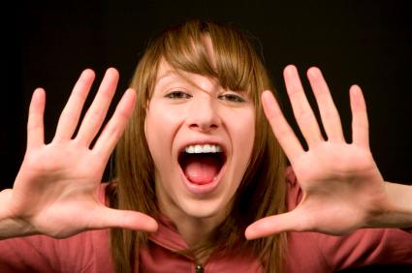
Números 1-10
Diez
10
Notes:
Hit #8 Activating Prior Knowledge

Slide 18
Números 1-10
2
Dos
Notes:
Hit #8 Activating Prior Knowledge

Slide 19
Números 1-10
6
Seis
Paquete de seis
Notes:
Hit #8 Activating Prior Knowledge

Slide 20
Números 1-10
1
Uno
Notes:
Hit #8 Activating Prior Knowledge

Slide 21
Números 1-10
8
Ocho
Notes:
Hit #8 Activating Prior Knowledge

Slide 22
Números 1-10
Tres
Notes:
Hit #8 Activating Prior Knowledge

Slide 23
Números 1-10
5
Cinco
Notes:
Hit #8 Activating Prior Knowledge

Slide 24
Números 1-10
Diez
10
Notes:
Hit #8 Activating Prior Knowledge

Slide 25
Números 1-10
0
Cero
gasolina
Notes:
Hit #8 Activating Prior Knowledge

Slide 26
Números 1-10
7
Siete
Notes:
Hit #8 Activating Prior Knowledge

Slide 27
Números 1-10
4
Cuatro
Notes:
Hit #8 Activating Prior Knowledge

Slide 28
Números 1-10
9
Nueve
Notes:
Hit #8 Activating Prior Knowledge

Slide 29
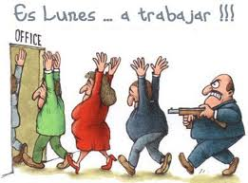
Días de la semana
Lunes
Notes:
Hit #8 Activating Prior Knowledge

Slide 30
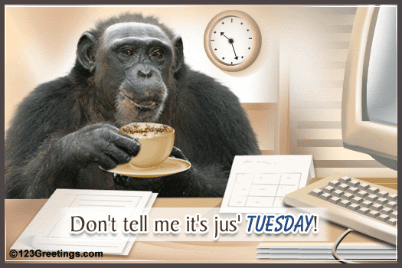
Días de la semana
Martes
Notes:
Hit #8 Activating Prior Knowledge

Slide 31
Días de la semana
Miércoles
Notes:
Hit #8 Activating Prior Knowledge

Slide 32
Días de la semana
Jueves
Notes:
Hit #8 Activating Prior Knowledge

Slide 33
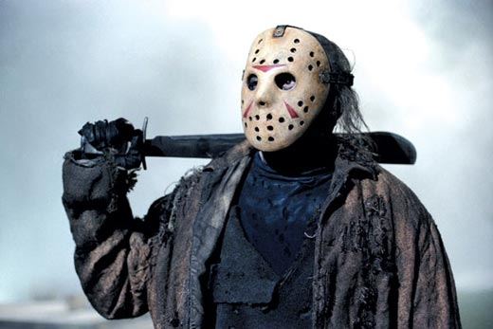
Días de la semana
Viernes
Notes:
Hit #8 Activating Prior Knowledge

Slide 34
Días de la semana
Sábado
Notes:
Hit #8 Activating Prior Knowledge

Slide 35
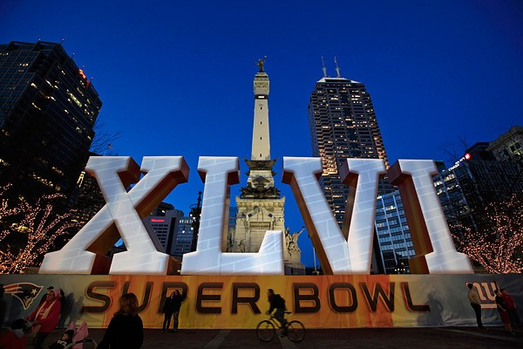
Días de la semana
Domingo
Notes:
Hit #8 Activating Prior Knowledge

Slide 36
Días de la semana
Miércoles
Notes:
Hit #8 Activating Prior Knowledge

Slide 37
Días de la semana
Lunes
Notes:
Hit #8 Activating Prior Knowledge

Slide 38
Días de la semana
Viernes
Notes:
Hit #8 Activating Prior Knowledge

Slide 39
Días de la semana
Domingo
Notes:
Hit #8 Activating Prior Knowledge

Slide 40
Días de la semana
Martes
Notes:
Hit #8 Activating Prior Knowledge

Slide 41
Días de la semana
Sábado
Notes:
Hit #8 Activating Prior Knowledge

Slide 42
Días de la semana
Jueves
Notes:
Hit #8 Activating Prior Knowledge

Slide 43
Muestra los dedos
As I read the number, hold up the correct number of fingers.
Cinco
5 Uno
1 Ocho
8 Cero
0
Notes:
Hit #8 Activating Prior Knowledge

Slide 44
Muestra los dedos
As I read the number, hold up the correct number of fingers.
Diez
10 Siete
7 Cuatro
4 Cero
0 Dos
2
Notes:
Hit #8 Activating Prior Knowledge

Slide 45
Muestra los dedos
As I read the number, hold up the correct number of fingers.
Tres
3 Nueve
9 Ocho
8 Cinco
5 Dos
2
Notes:
Hit #8 Activating Prior Knowledge

Slide 46
Muestra los dedos
As I read the number, hold up the correct number of fingers.
Seis
6 Diez
10
Notes:
Hit #8 Activating Prior Knowledge

Slide 47
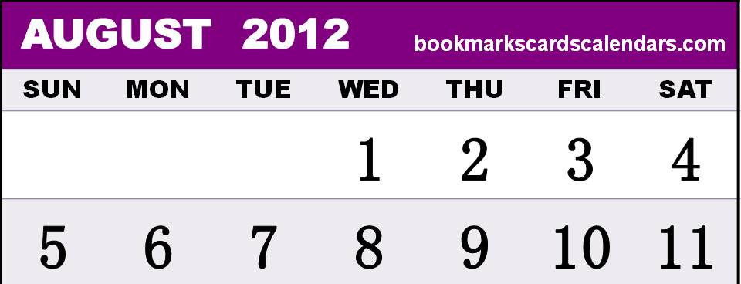
¿Cuál día es?
Use el calendario abajo. ¿Cuál día de la semana es?
Notes:
Hit #8 Activating Prior Knowledge

Slide 48
¿Cuál país es?
Use el mapa abajo. ¿Cuál país es?
Notes:
Hit #8 Activating Prior Knowledge

